Slide 1


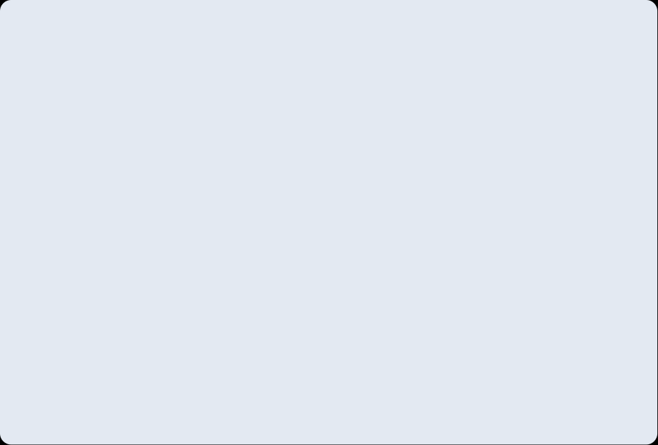
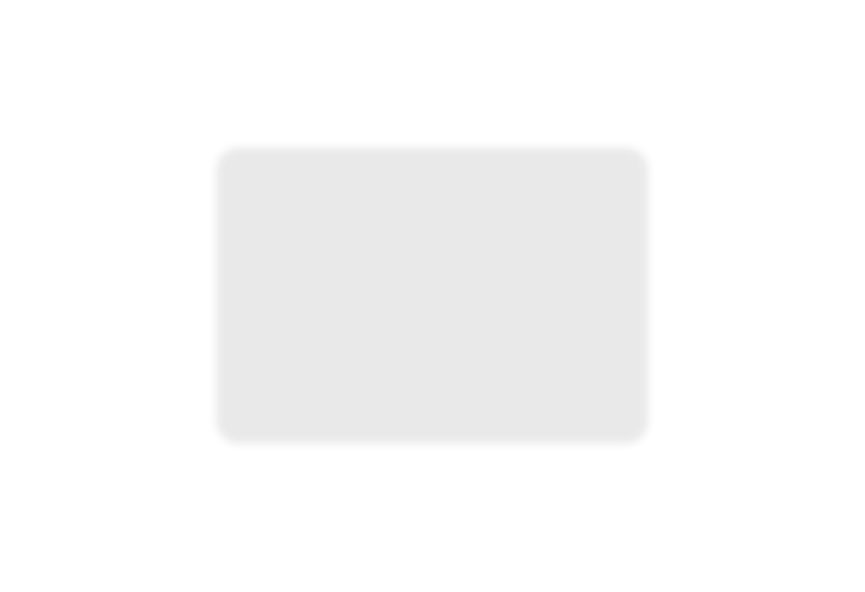







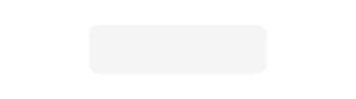
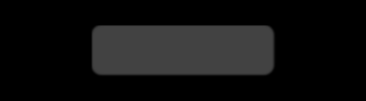











성결대학교
2023.12.12
놀러와요 동화의 숲
전공종합설계(1)
최종발표
AI 동화 제작 서비스 ‘천재인가봐’
발표를 시작하겠습니다!
START
NOW

Slide 2
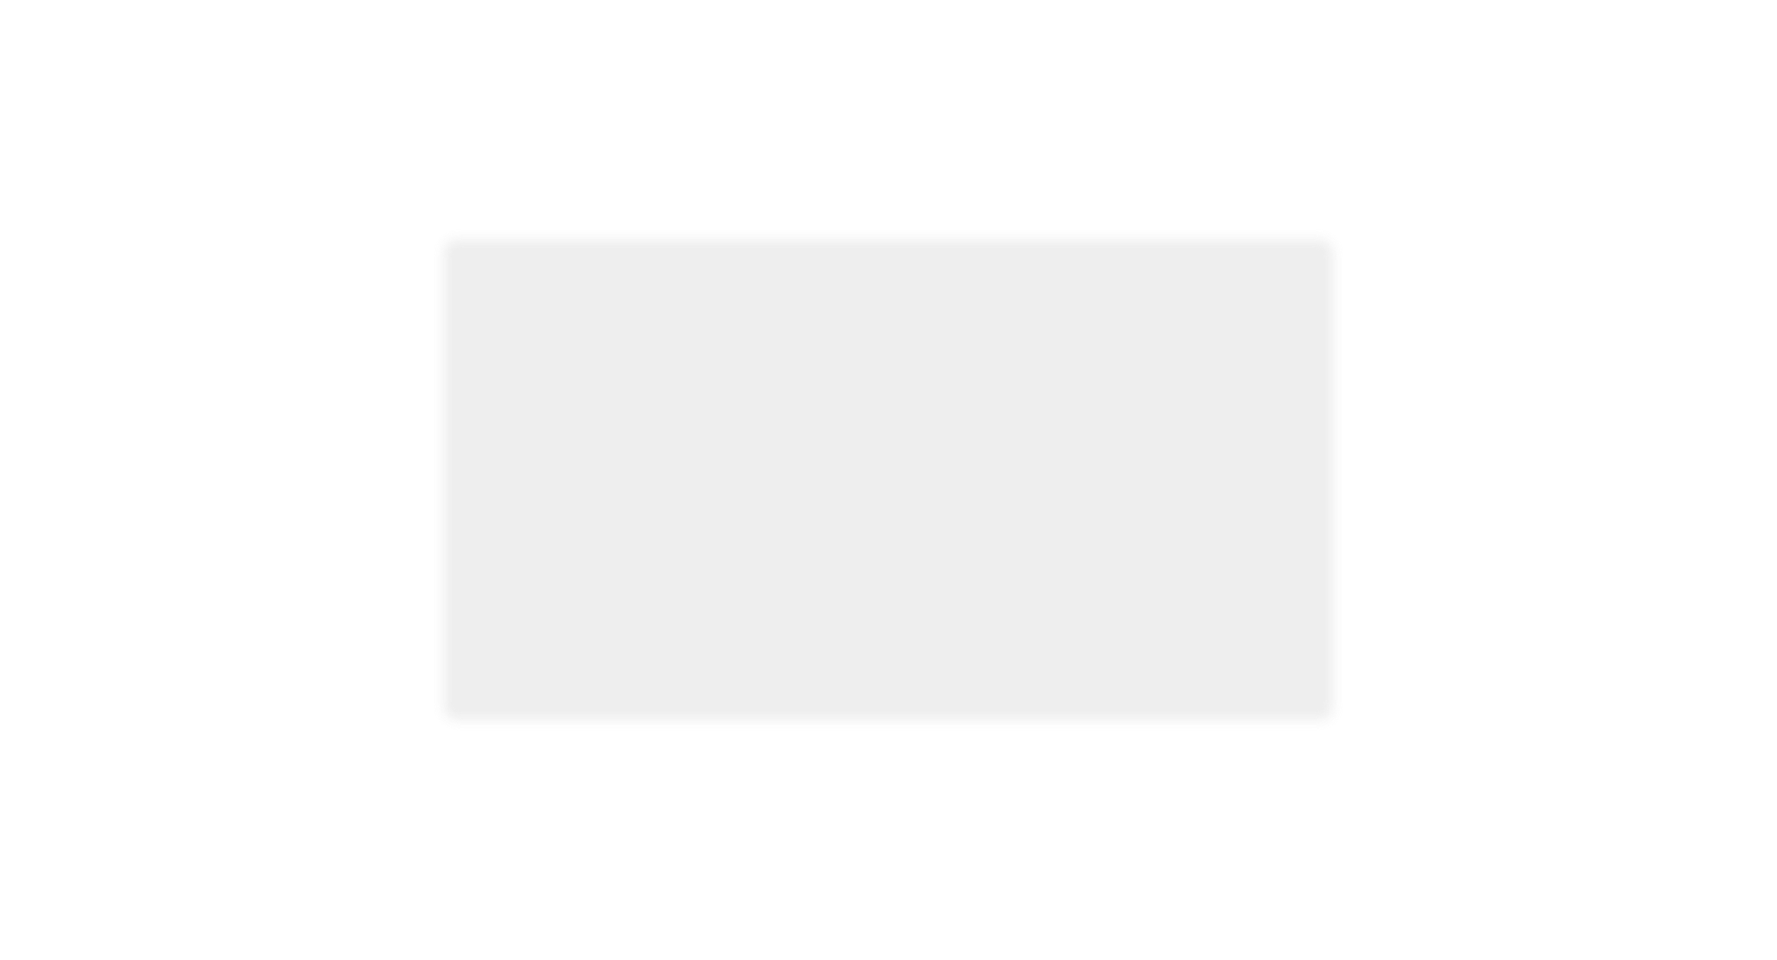

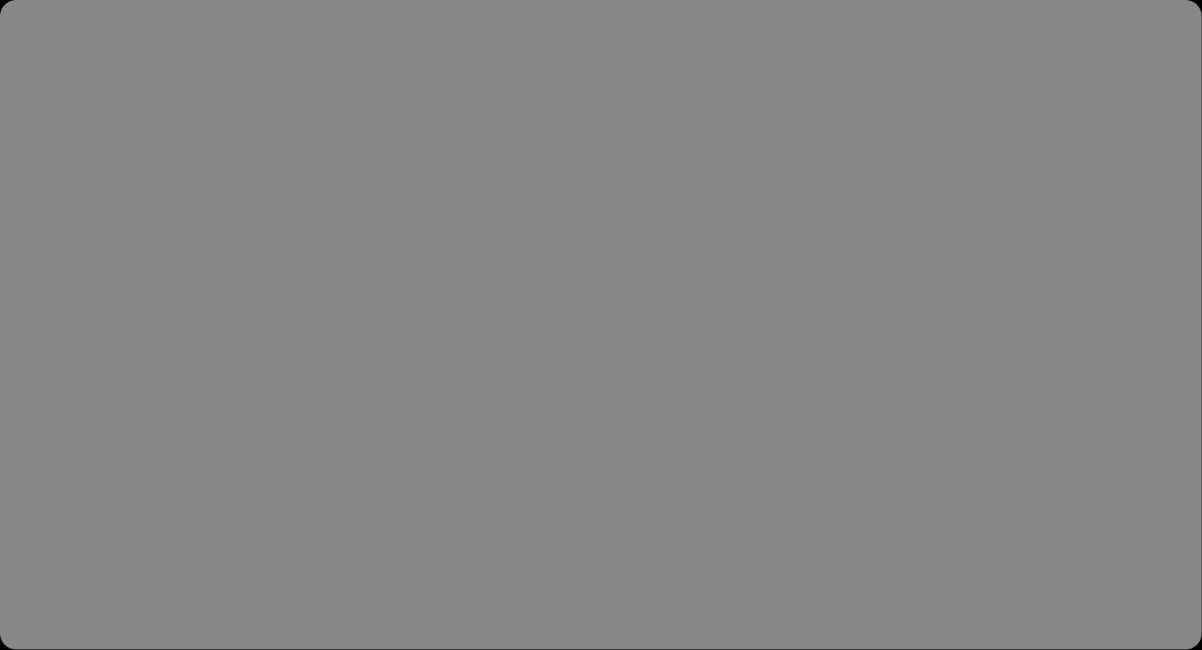





놀러와요 동화의 숲
2023.12.12
발표 순서
종합설계 제안서
Contents
요구분석서
시스템 구조
클래스, 시퀀스 다이어그램
종합설계 제안서
요구분석서
시스템 구조
클래스, 시퀀스 다이어그램
사용자 인터페이스 설계
데이터베이스 설계
사용자 인터페이스
설계
데이터베이스 설계

Slide 3


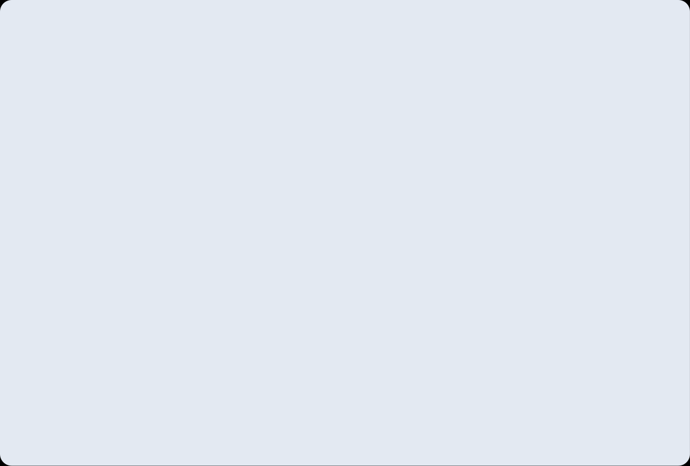




놀러와요 동화의 숲
2023. 12.12
Ⅰ.종합설계 제안서
개요
종합설계 개요
배경 및 필요성
‘AI 기반 아이들을 위한 동화 제작 서비스(천재인가봐)’
동화로 시작하여 아이에게 질문을 하고 아이에게 답을 받고,
답변으로 만들어진 이야기를 설명해주는 과정을 반복하며
새로운 이야기를 만들어 내어 각 과정을 동화로 만들고 아이에게 저작권을 부여해주는 서비스
개발 내용

Slide 4
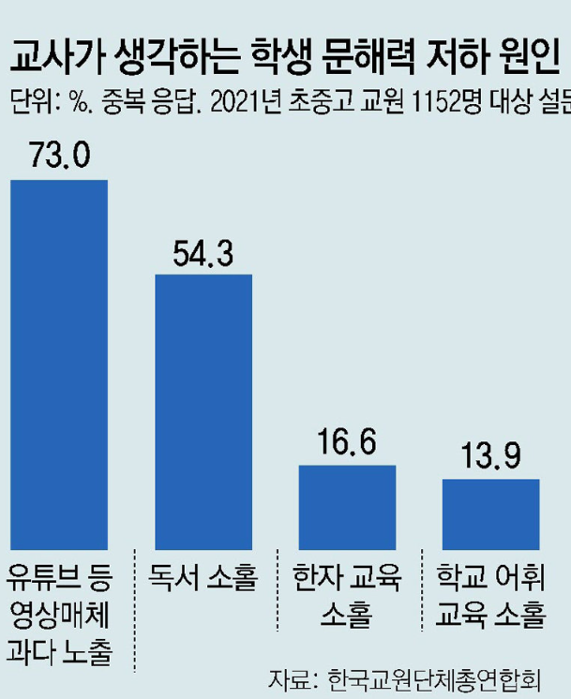
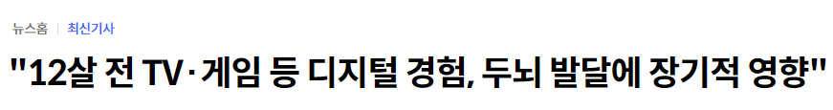
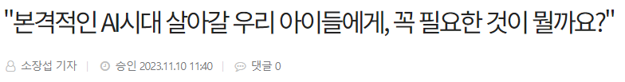
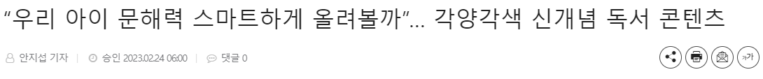
놀러와요 동화의 숲
2023.12.12
Ⅰ.종합설계 제안서
개요
종합설계 배경 및 필요성
배경 및 필요성
개발 내용

Slide 5


놀러와요 동화의 숲
2023.12.12
Ⅰ.종합설계 제안서
개요
종합설계 개발내용
배경 및 필요성
+
개발 내용
ChatGPT와 DALL E를 사용하여
AI 기반 스토리와 이미지를 생성

Slide 6
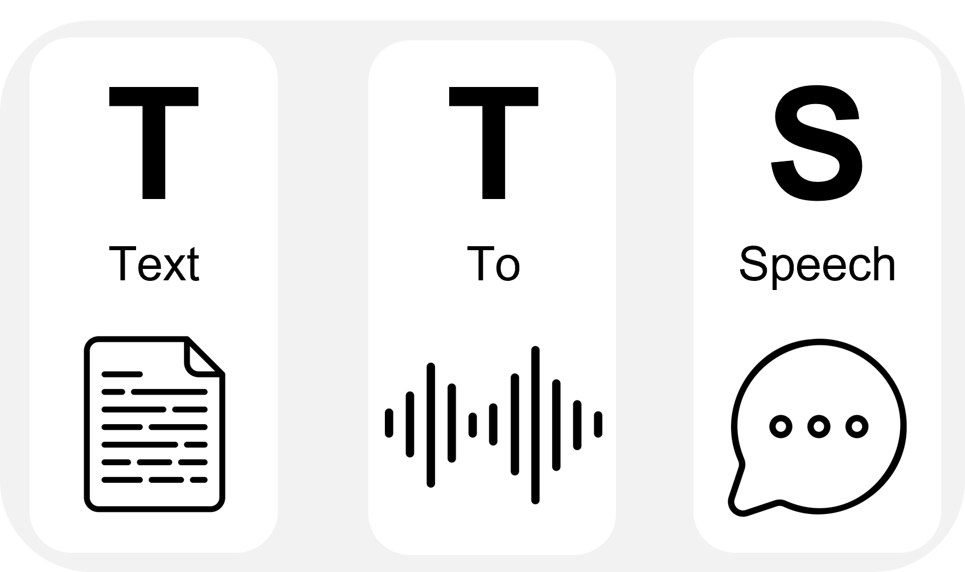

놀러와요 동화의 숲
2023.12.12
Ⅰ.종합설계 제안서
개요
종합설계 개발내용
배경 및 필요성
개발 내용
TTS, 효과음 기능을 통해 동화를 생동감 있게 감상

Slide 7



놀러와요 동화의 숲
2023.12.12
Ⅰ.종합설계 제안서
개요
종합설계 개발내용
배경 및 필요성
개발 내용
유저 팔로우 기능, SNS 공유 버튼, 링크 복사 기능 등
다른 사람과 완성된 동화를 공유

Slide 8
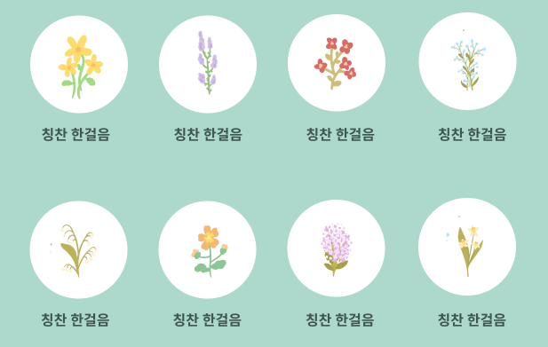
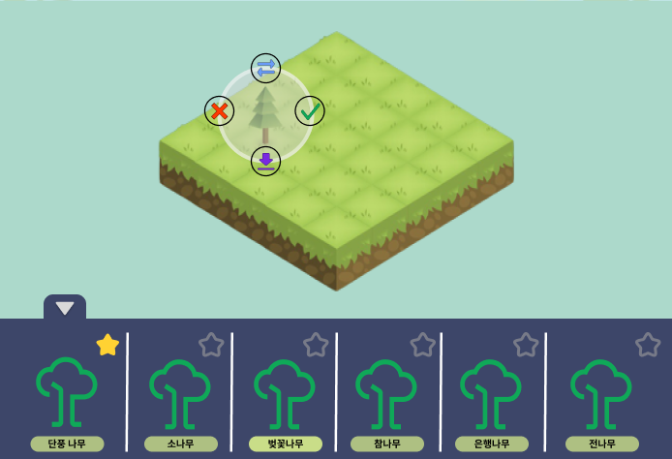
놀러와요 동화의 숲
2023.12.12
Ⅰ.종합설계 제안서
개요
종합설계 개발내용
배경 및 필요성
개발 내용
동화 제작을 통한 배지 획득 및 설정, 숲 꾸미기를 통해 사용자의 동기부여

Slide 9

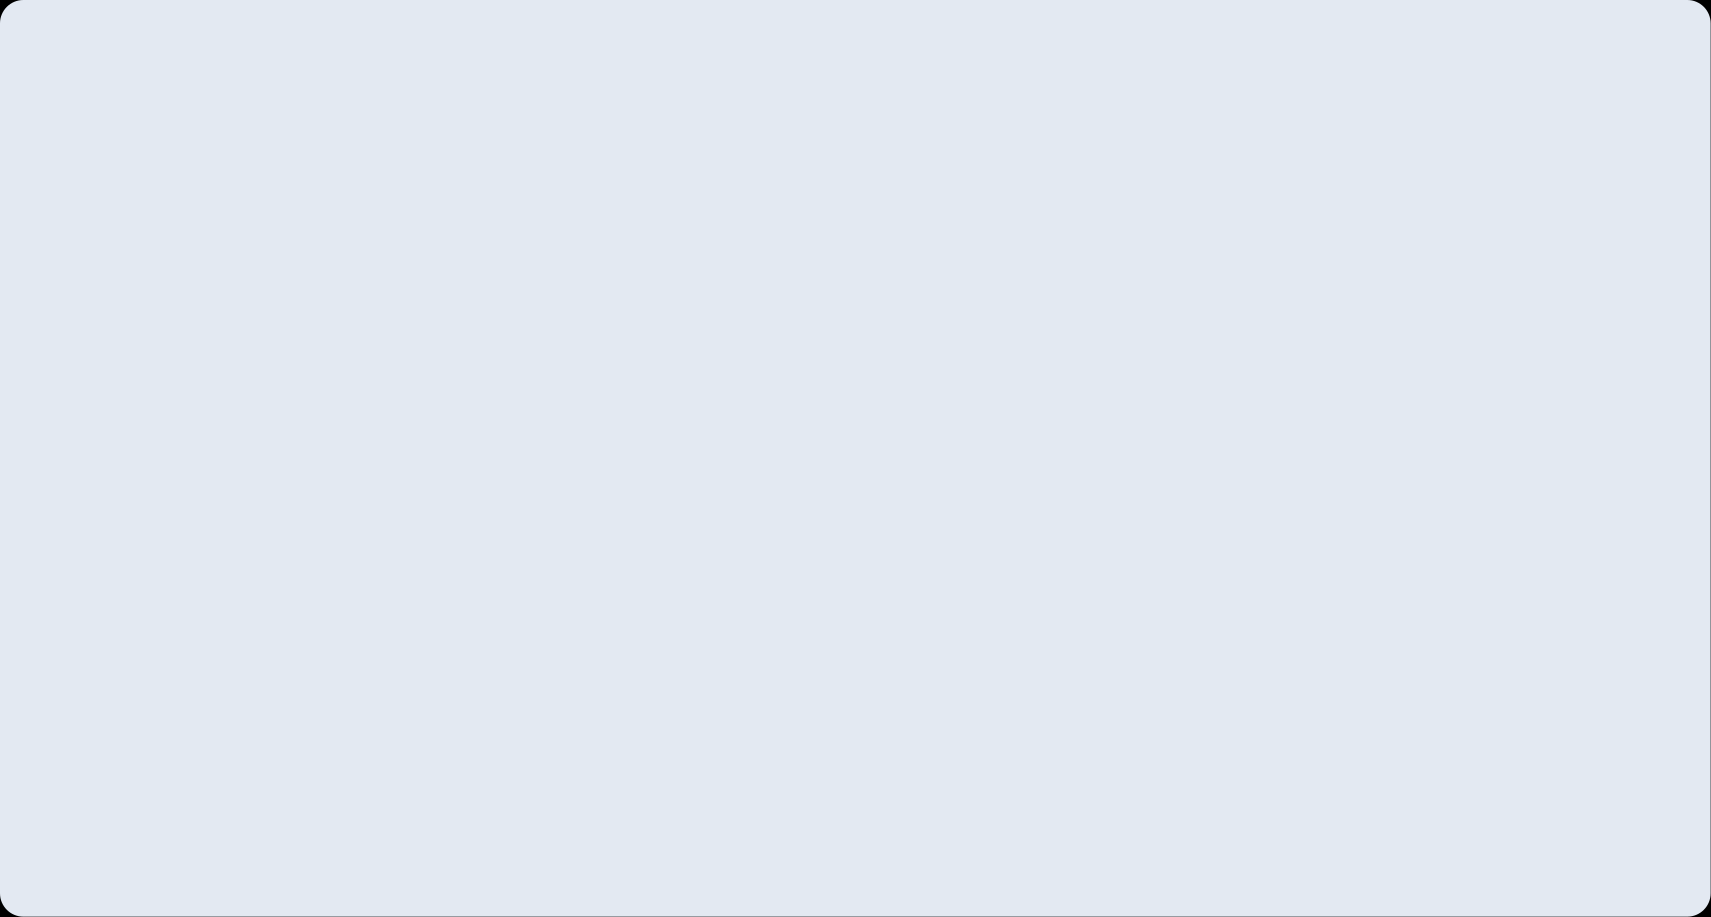




Ⅰ.종합설계 제안서
종합설계 개발내용
AI(ChatGPT, DALL E)를 활용한 동화 제작 · 수정 및 이미지 생성
TTS, 효과음을 통한 풍부한 동화 감상 환경 제공 및 다국어 지원
유저 팔로우 · 팔로잉 및 SNS를 통한 동화 공유 기능
저작권 기능 · 별점 기능 · 업적 기능 등 타 서비스와의 차별점 부여

Slide 10
Ⅱ. 요구분석서 - 요구사항
요구분석 기능 요구사항
요구사항 명칭 | 요구사항 정의
메인화면 요구사항 | 로그인 이전 메인화면 요구사항
 | 로그인 이후 메인화면 요구사항
동화 제작화면 요구사항 | 동화 제작 도입부 요구사항
 | 동화 제작 스토리 전개 요구사항
동화 제작 수정 요구사항 | 동화 제작 과정에서 발생한 오류 수정 요구사항
동화 감상 요구사항 | 동화 감상 요구사항
동화 요구사항 | 공유 요구사항
부가 기능 요구사항 | 마이페이지 요구사항
동화 평가 요구사항 | 별점 기능 요구사항

Slide 11
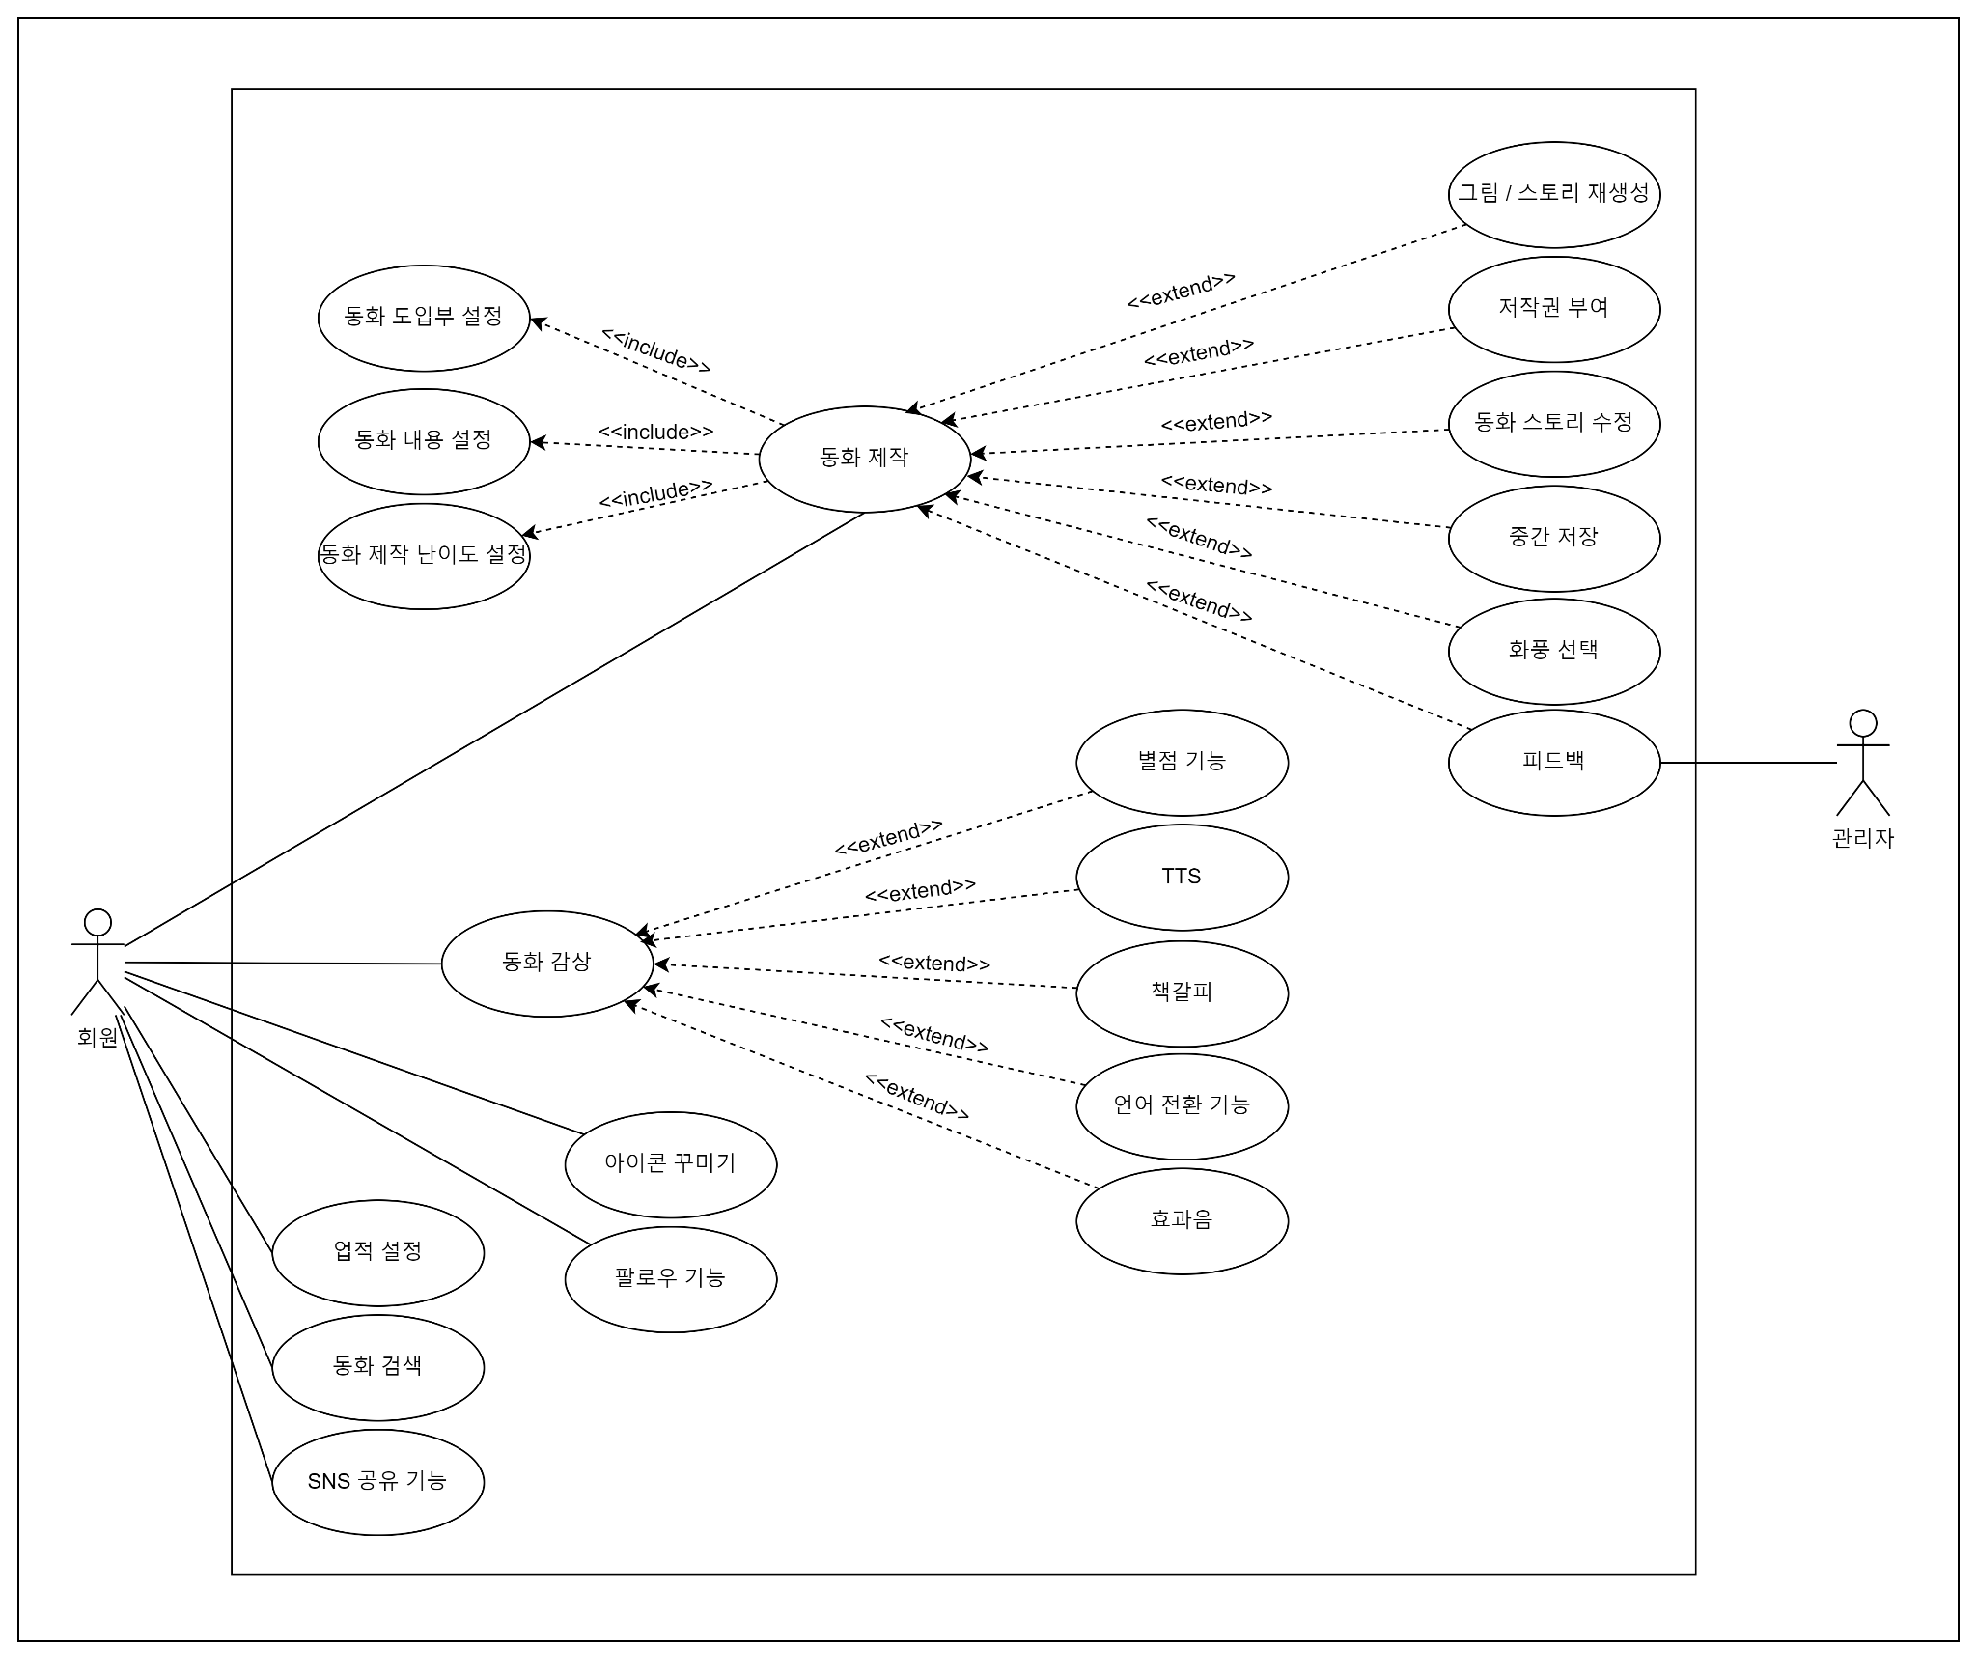
Ⅱ. 요구분석서 - 유즈케이스 다이어그램

Slide 12
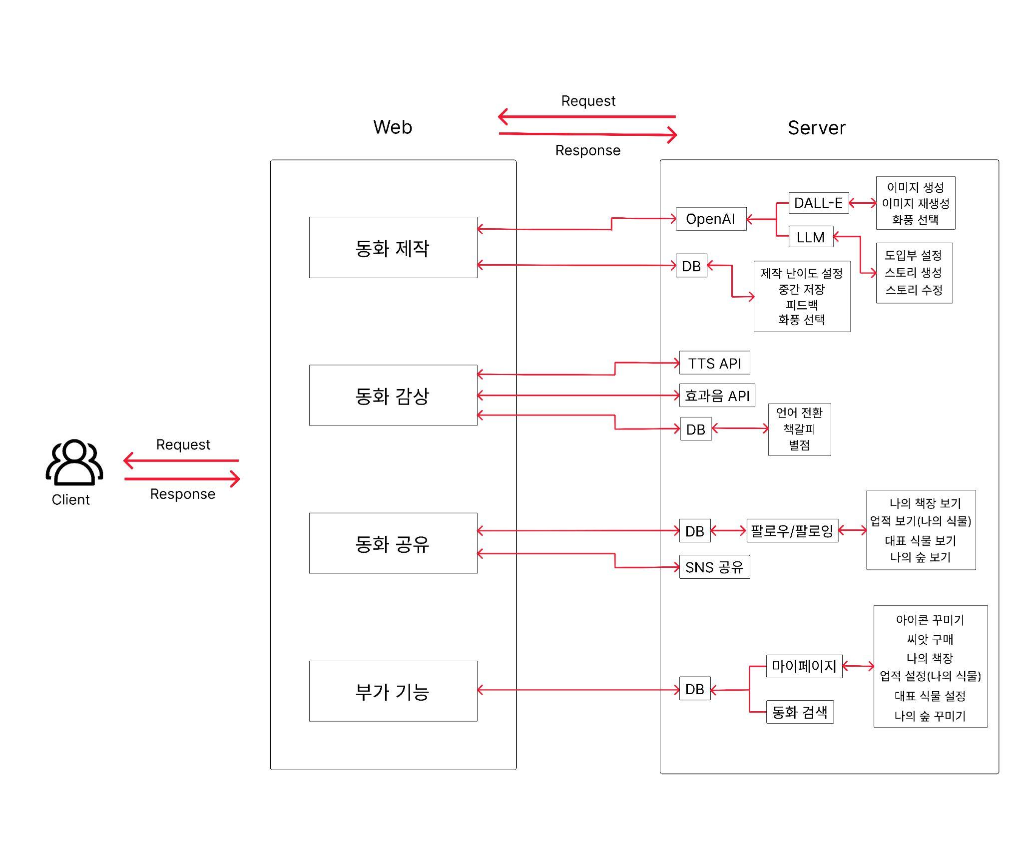
Ⅲ. 시스템 설계서 - 시스템 구조

Slide 13
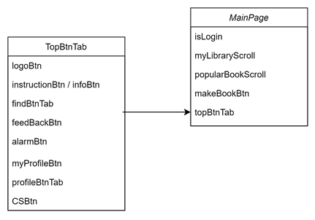
Ⅲ. 시스템 설계서 - 클래스 다이어그램
클래스 다이어그램 - 메인 화면

Slide 14
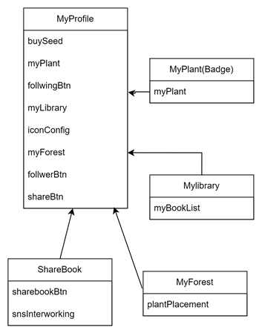
Ⅲ. 시스템 설계서 - 클래스 다이어그램
클래스 다이어그램 - 마이페이지

Slide 15
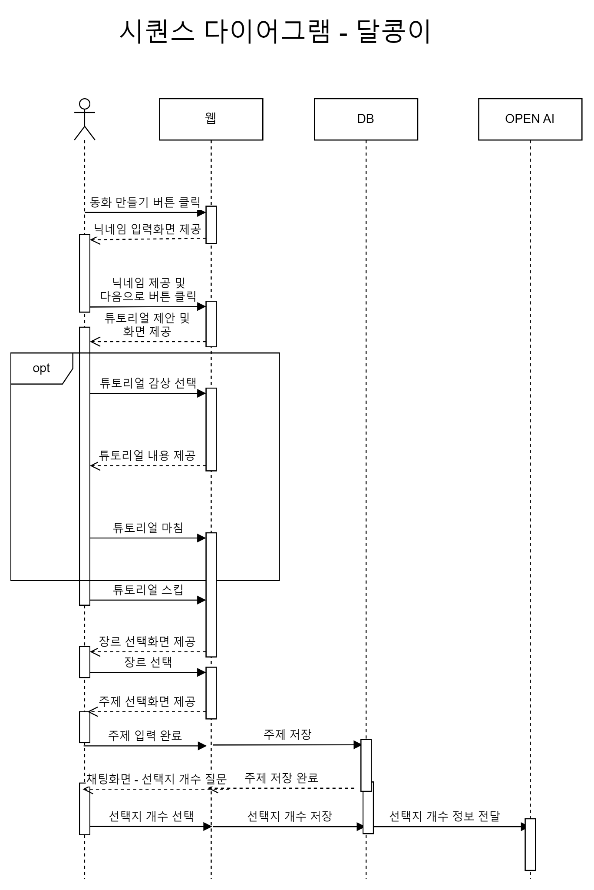
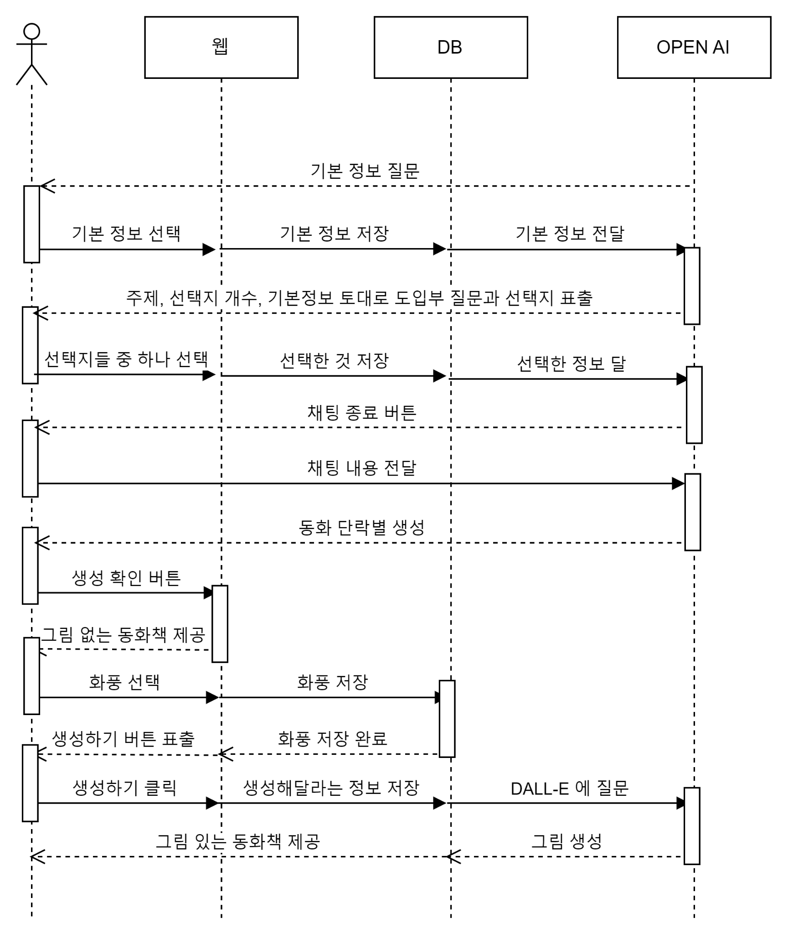
Ⅲ. 시스템 설계서 - 시퀀스 다이어그램

Slide 16
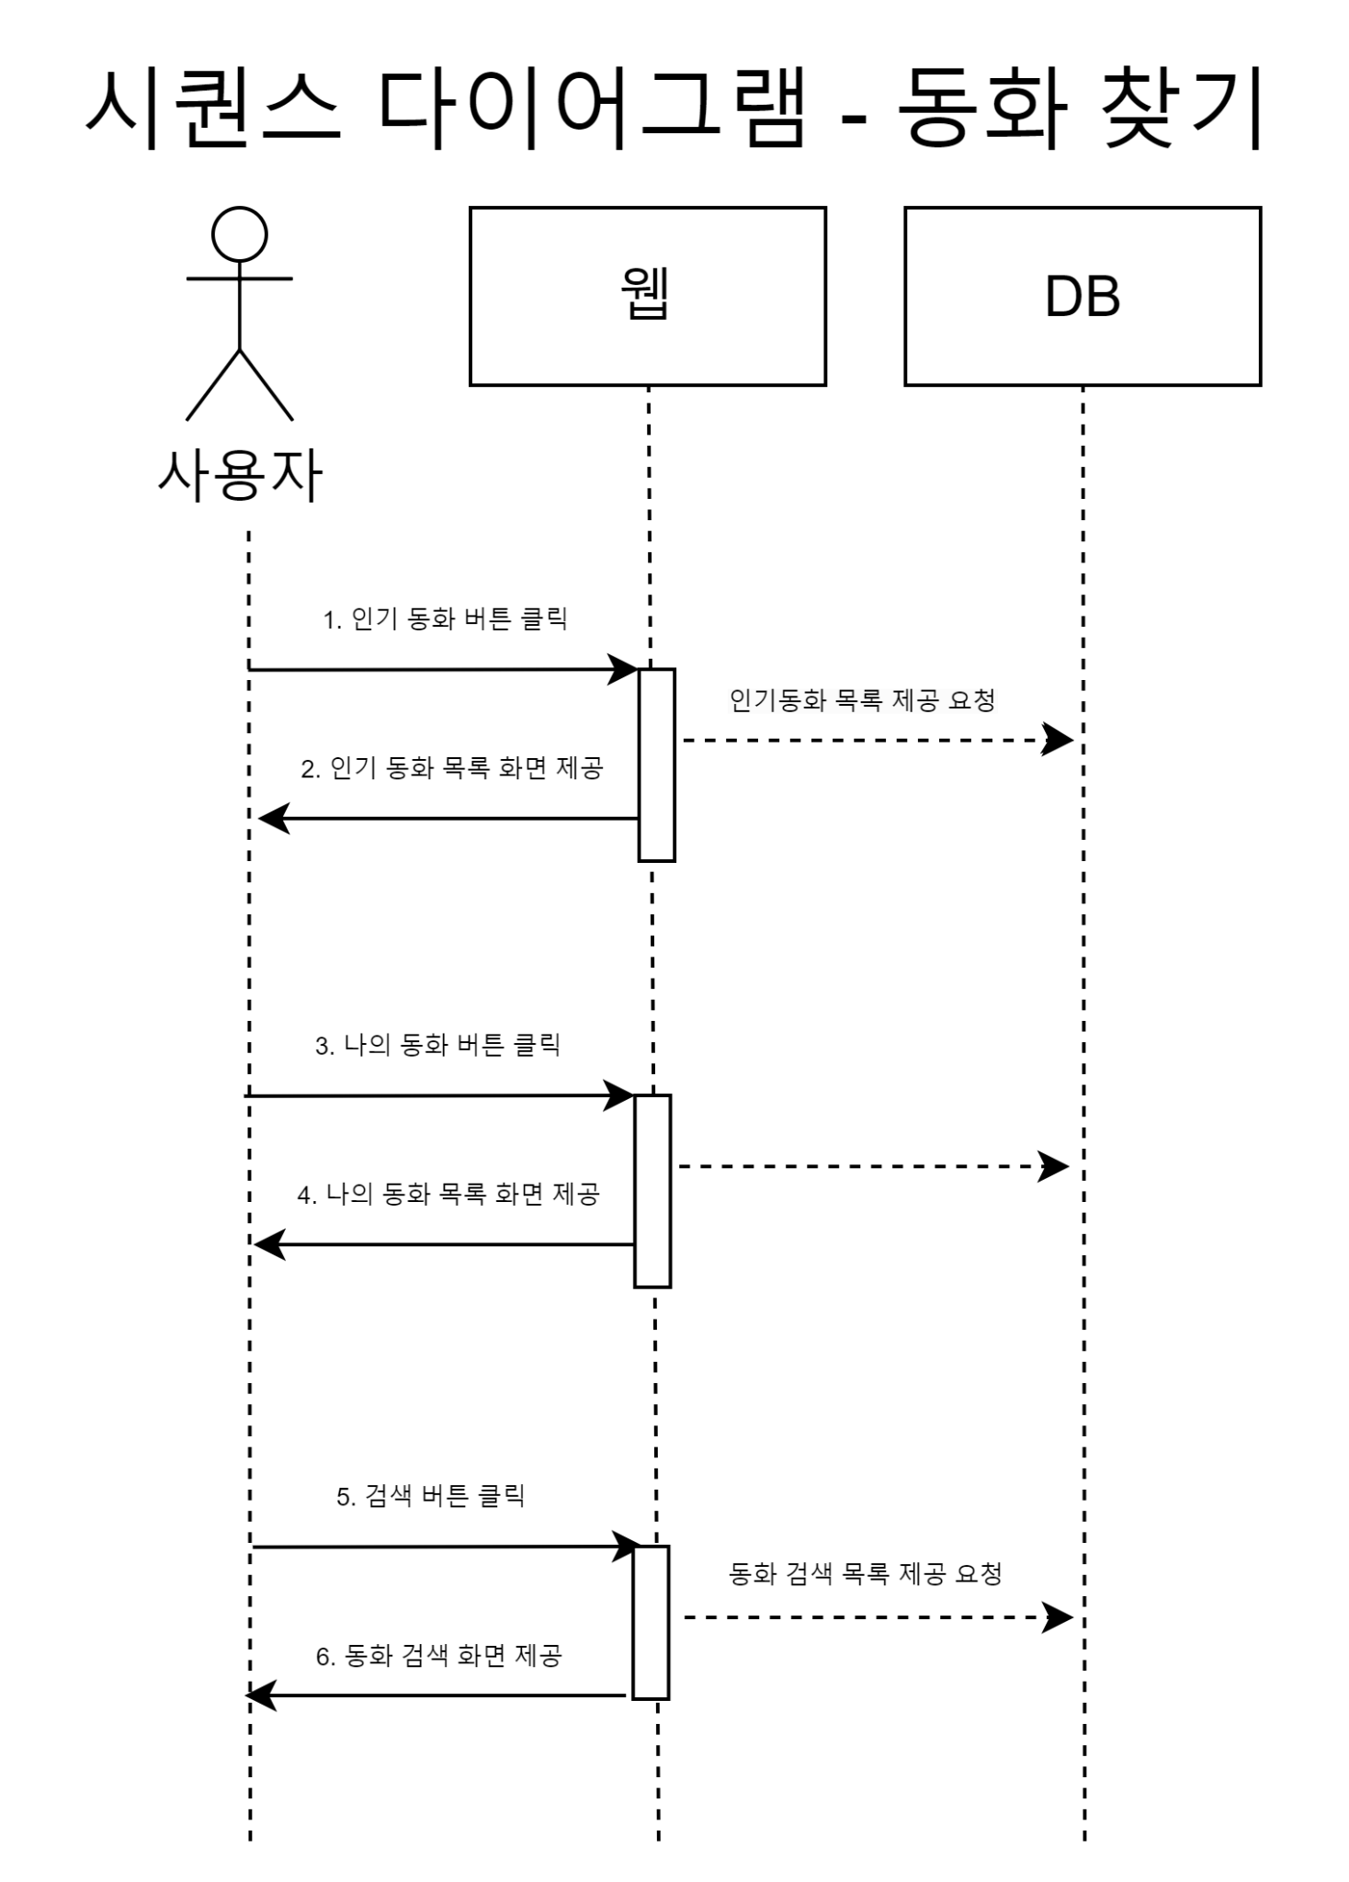
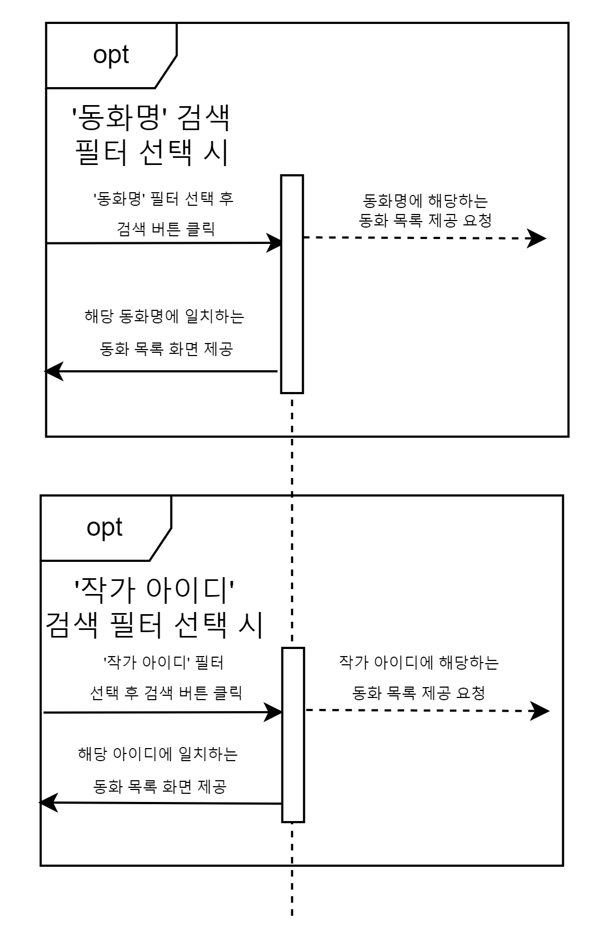
Ⅲ. 시스템 설계서 - 시퀀스 다이어그램

Slide 17
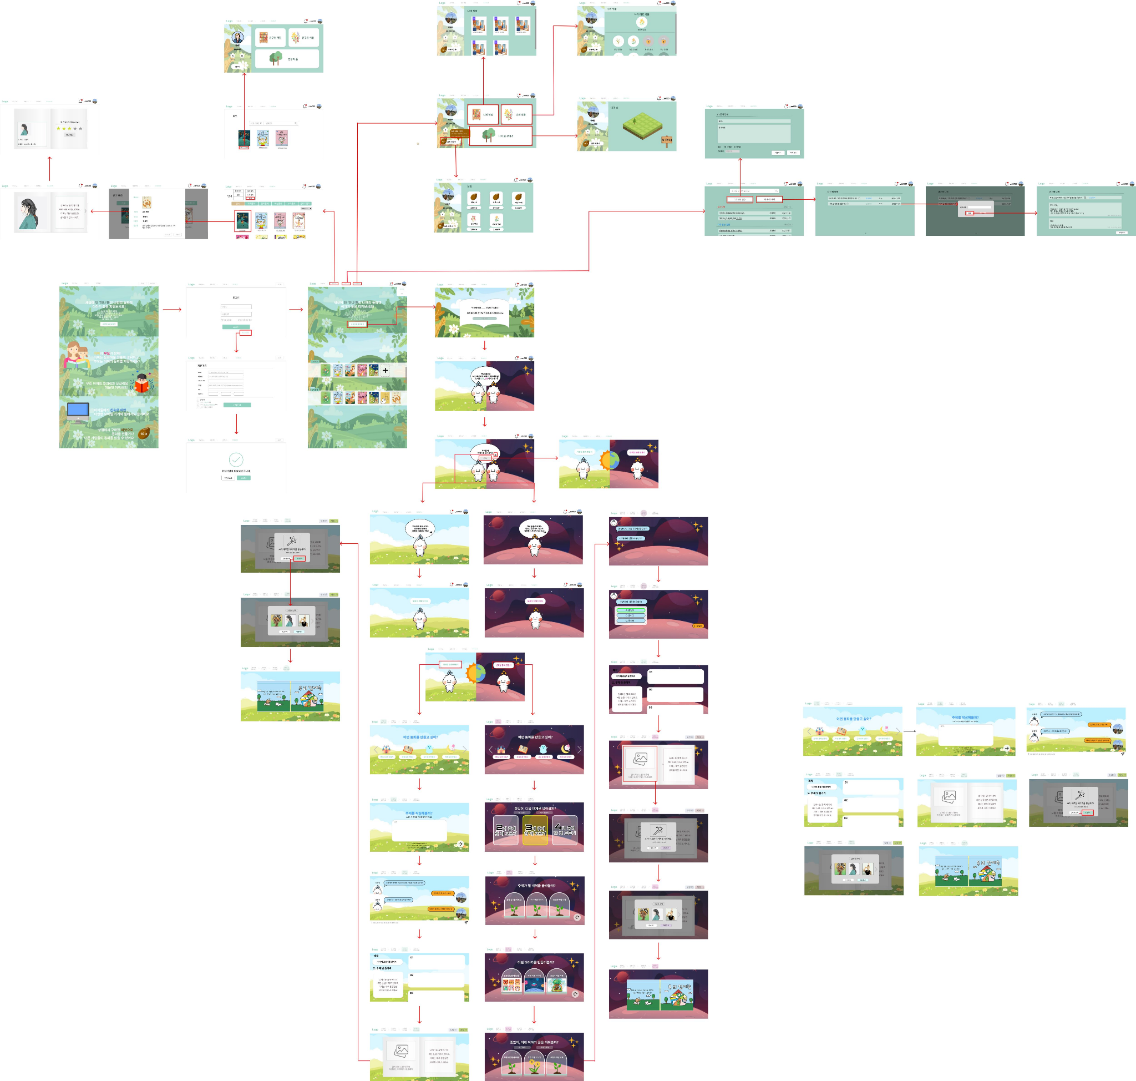
Ⅲ. 시스템 설계서 - 사용자 인터페이스 설계

Slide 18
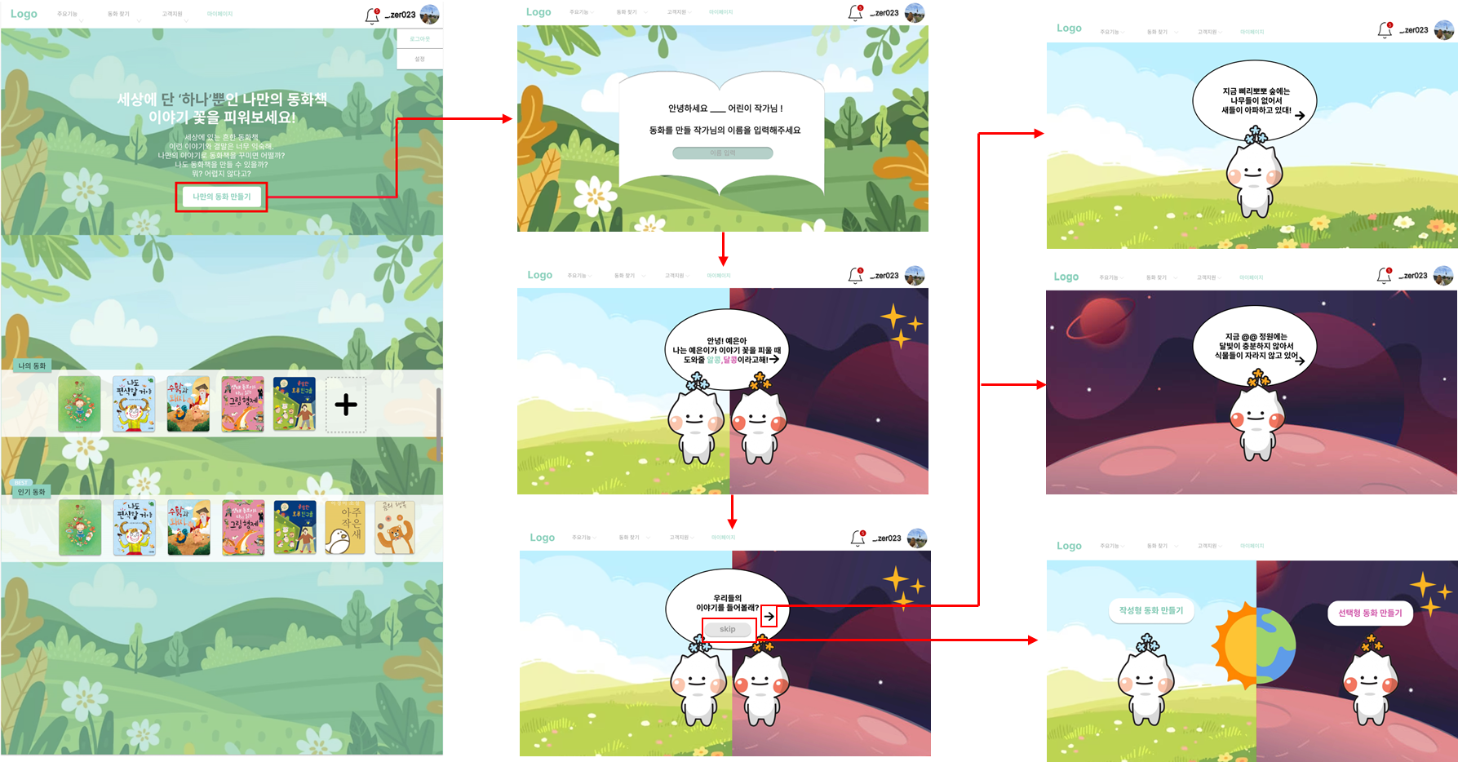
Ⅲ. 시스템 설계서 - 사용자 인터페이스 설계

Slide 19
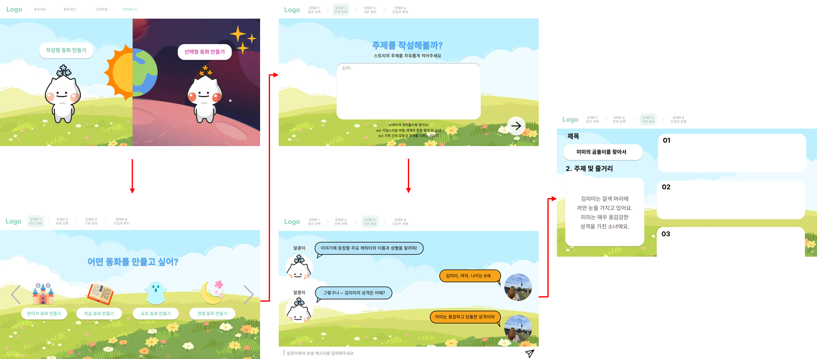
Ⅲ. 시스템 설계서 - 사용자 인터페이스 설계

Slide 20
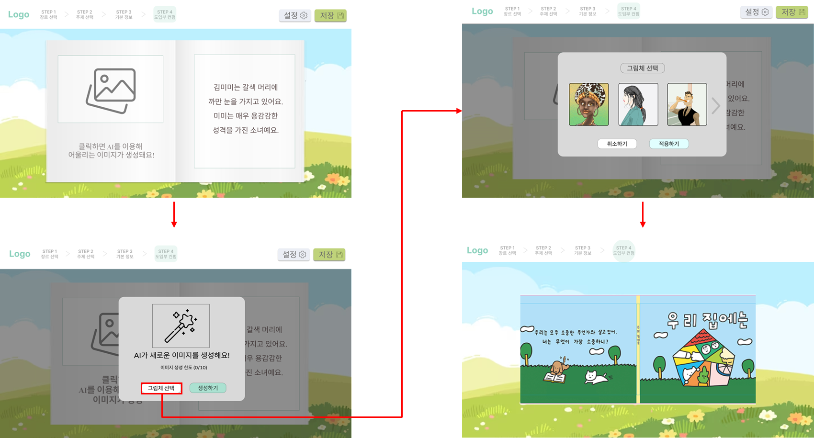
Ⅲ. 시스템 설계서 - 사용자 인터페이스 설계

Slide 21
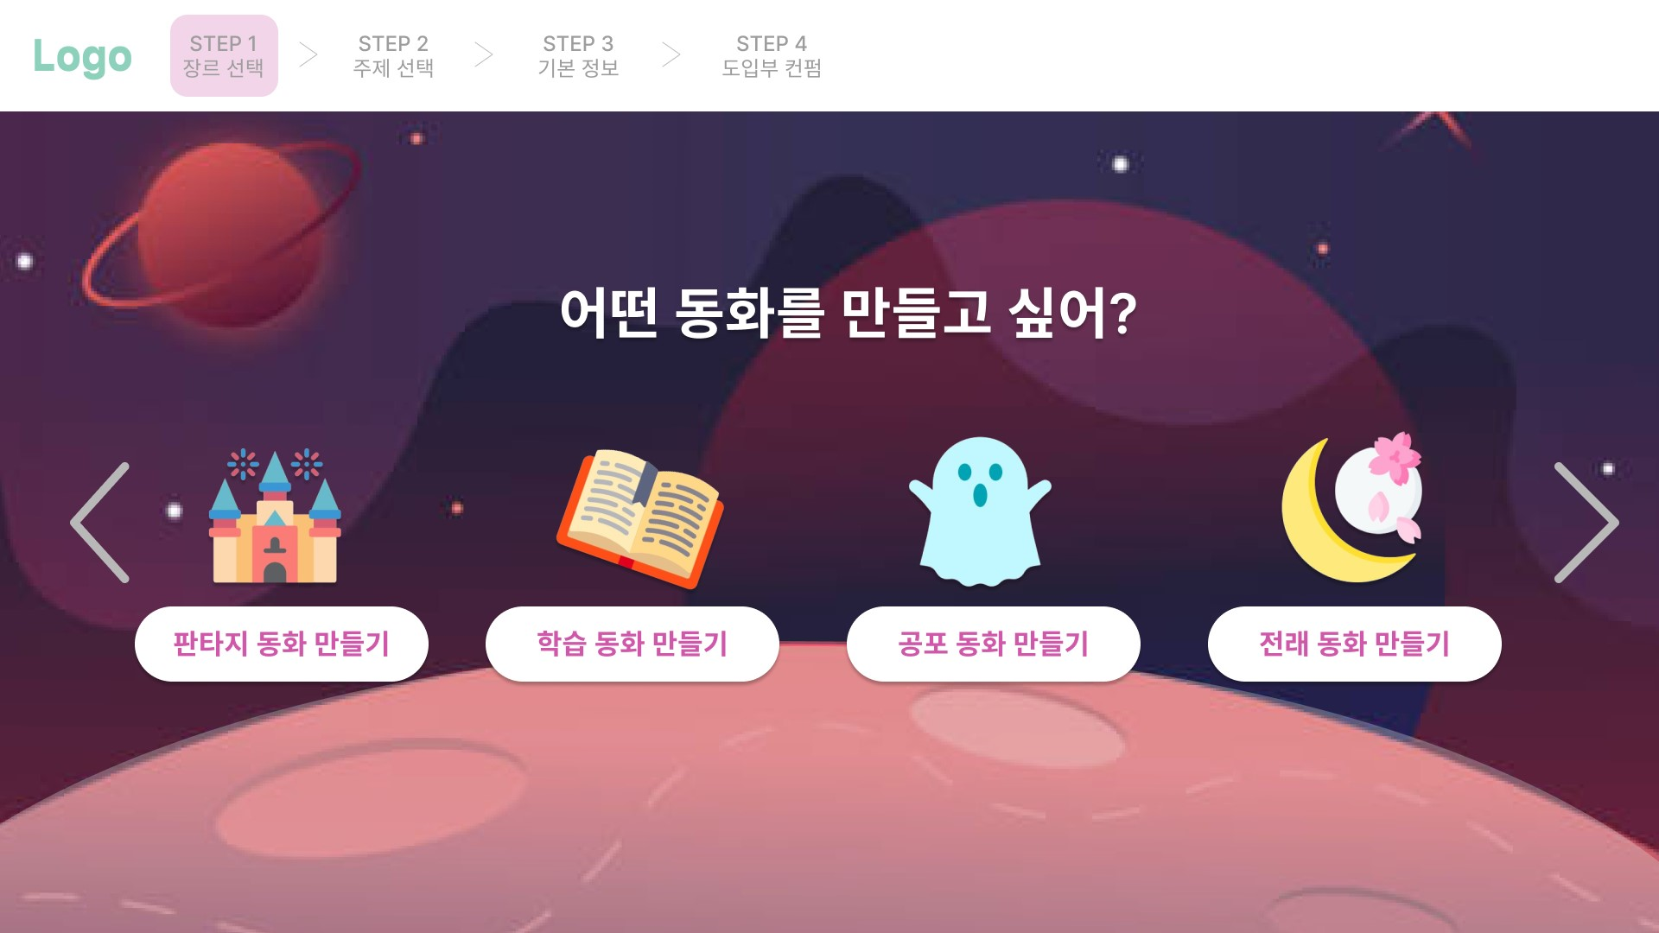
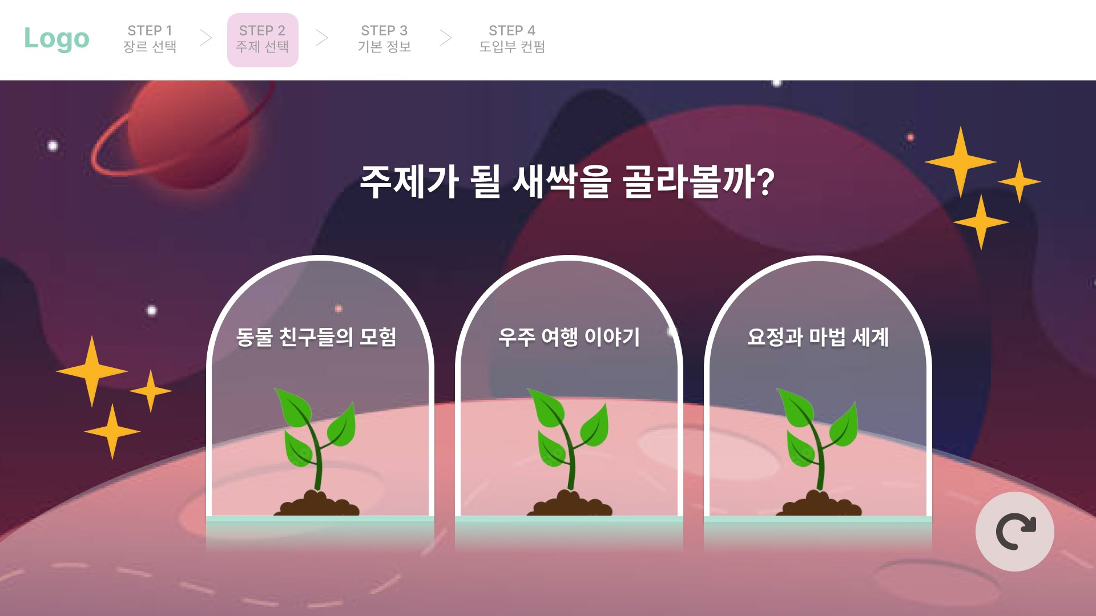
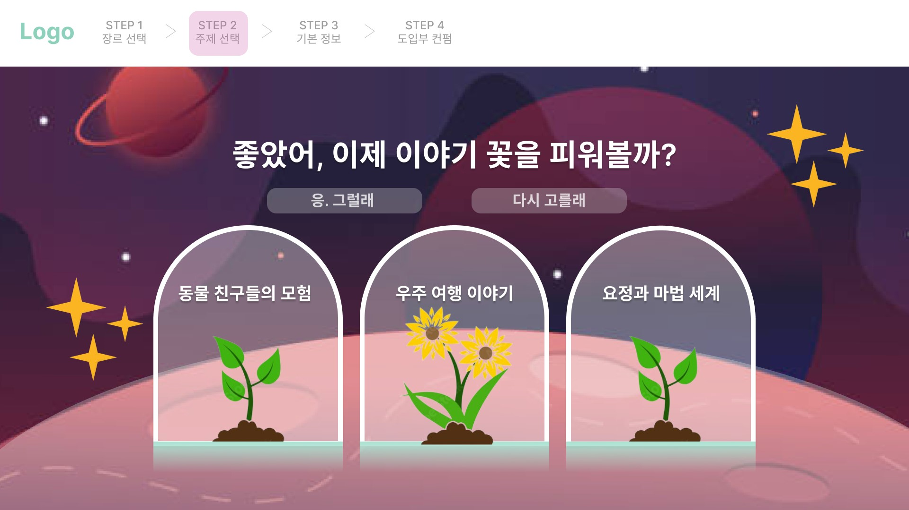
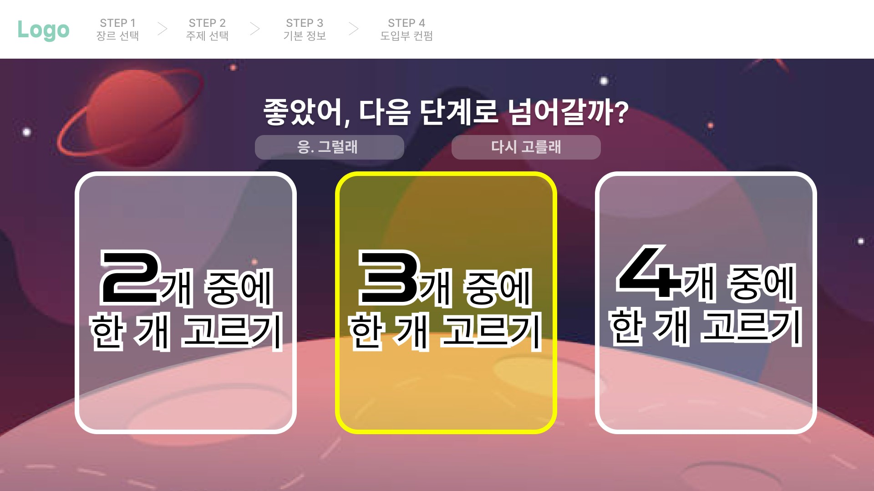
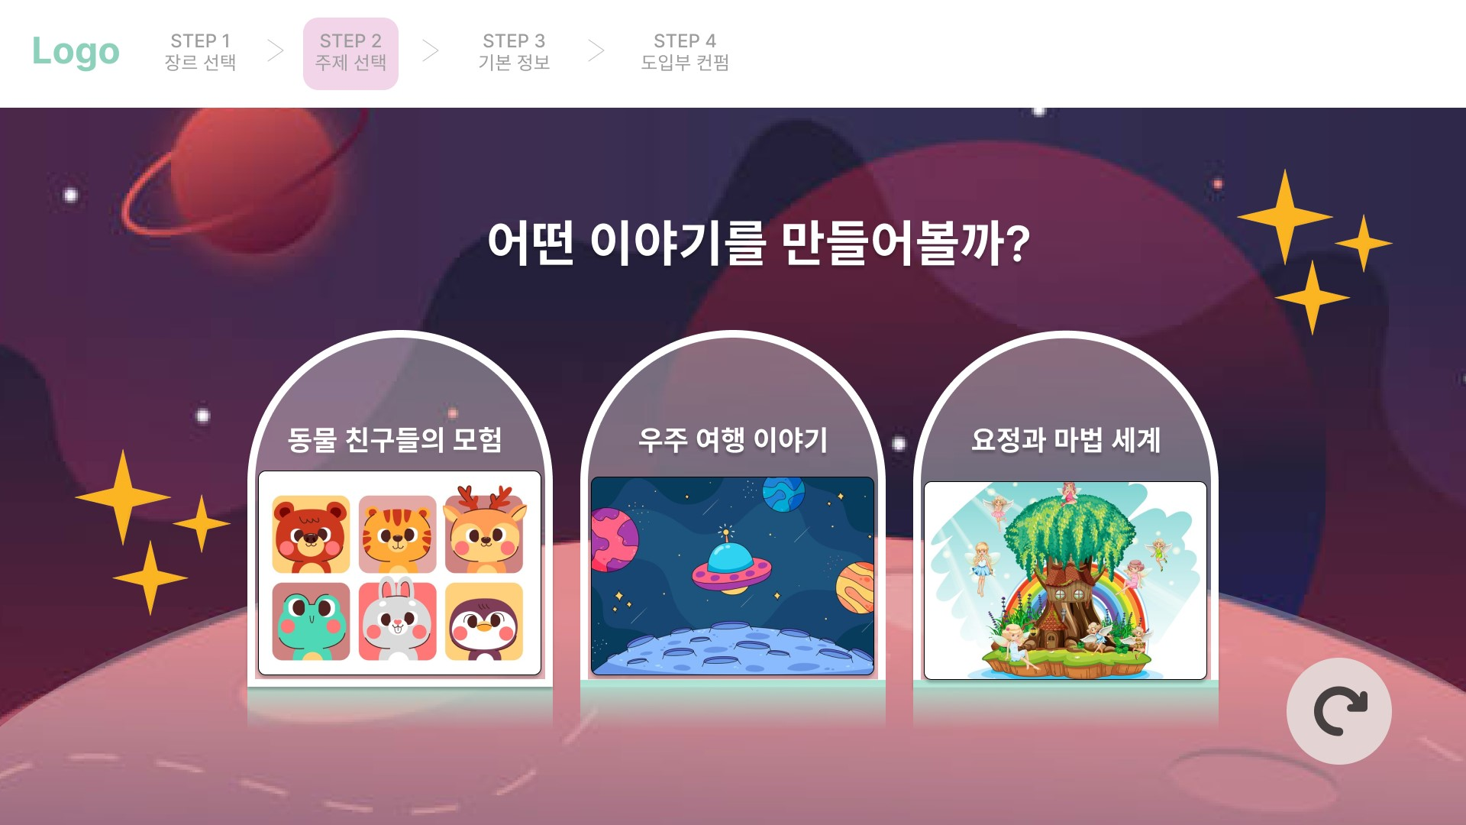
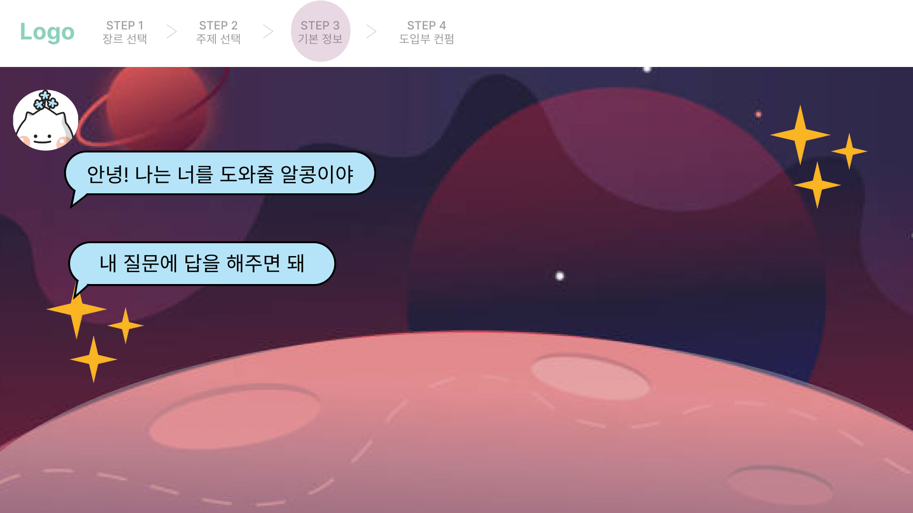
Ⅲ. 시스템 설계서 - 사용자 인터페이스 설계

Slide 22
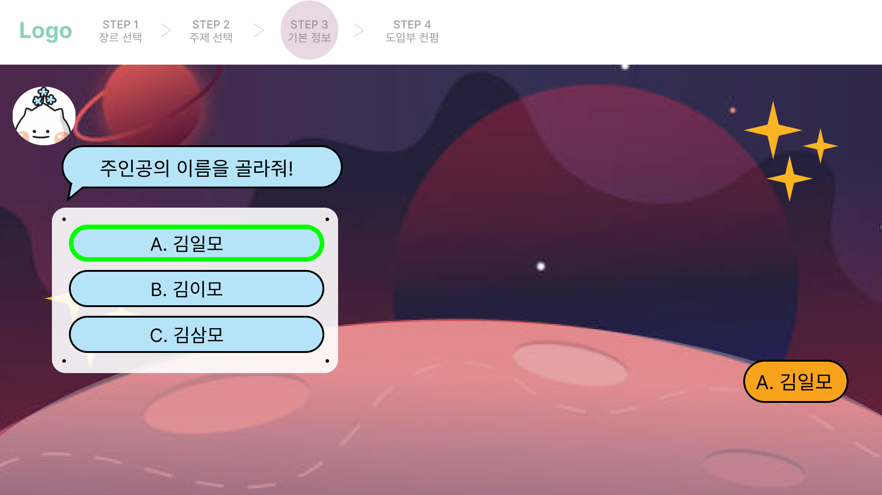
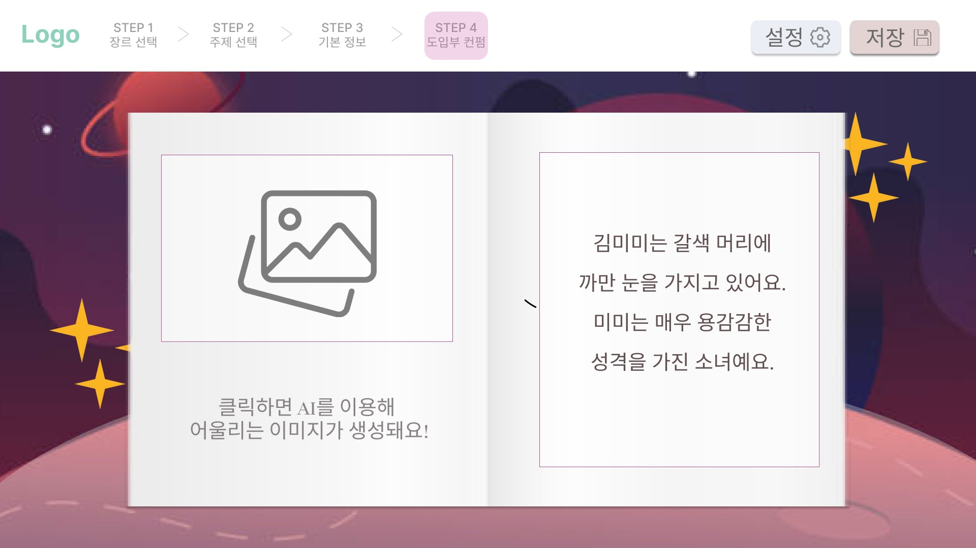
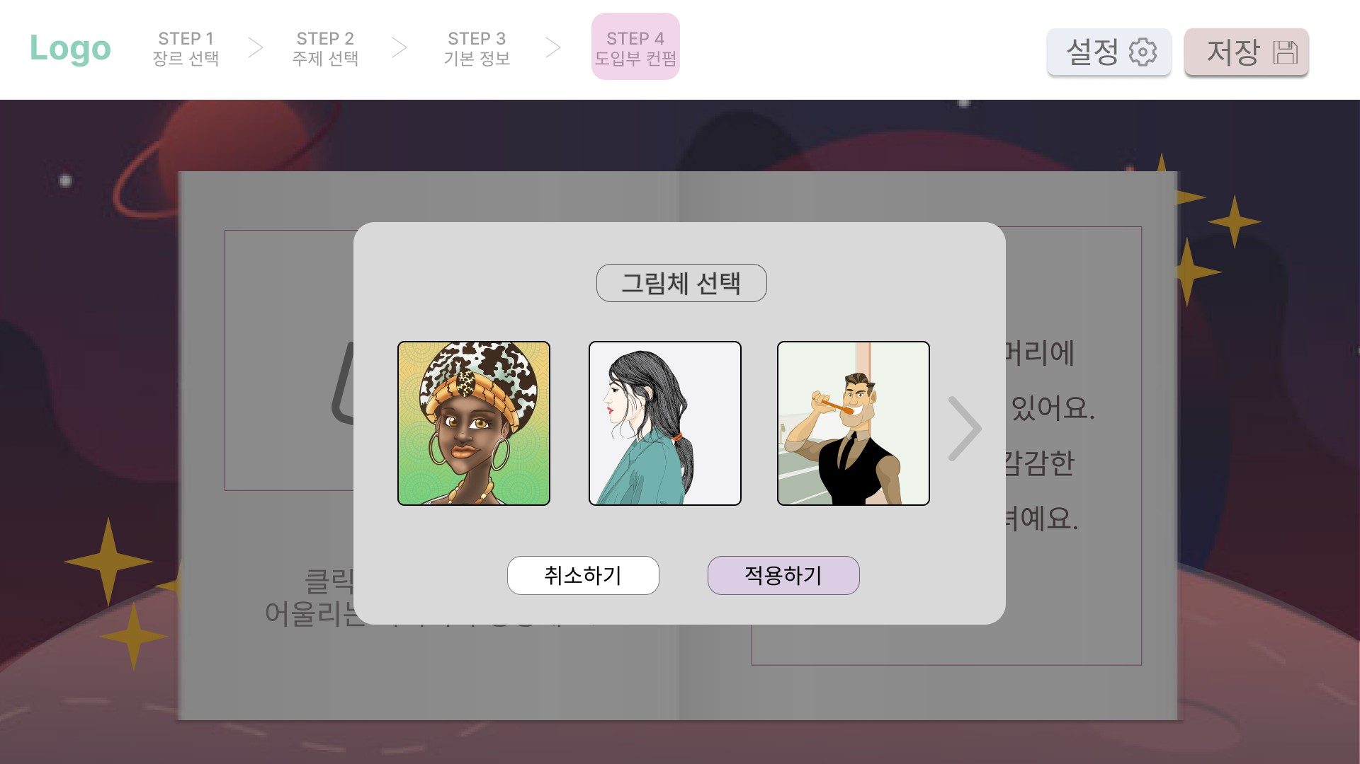
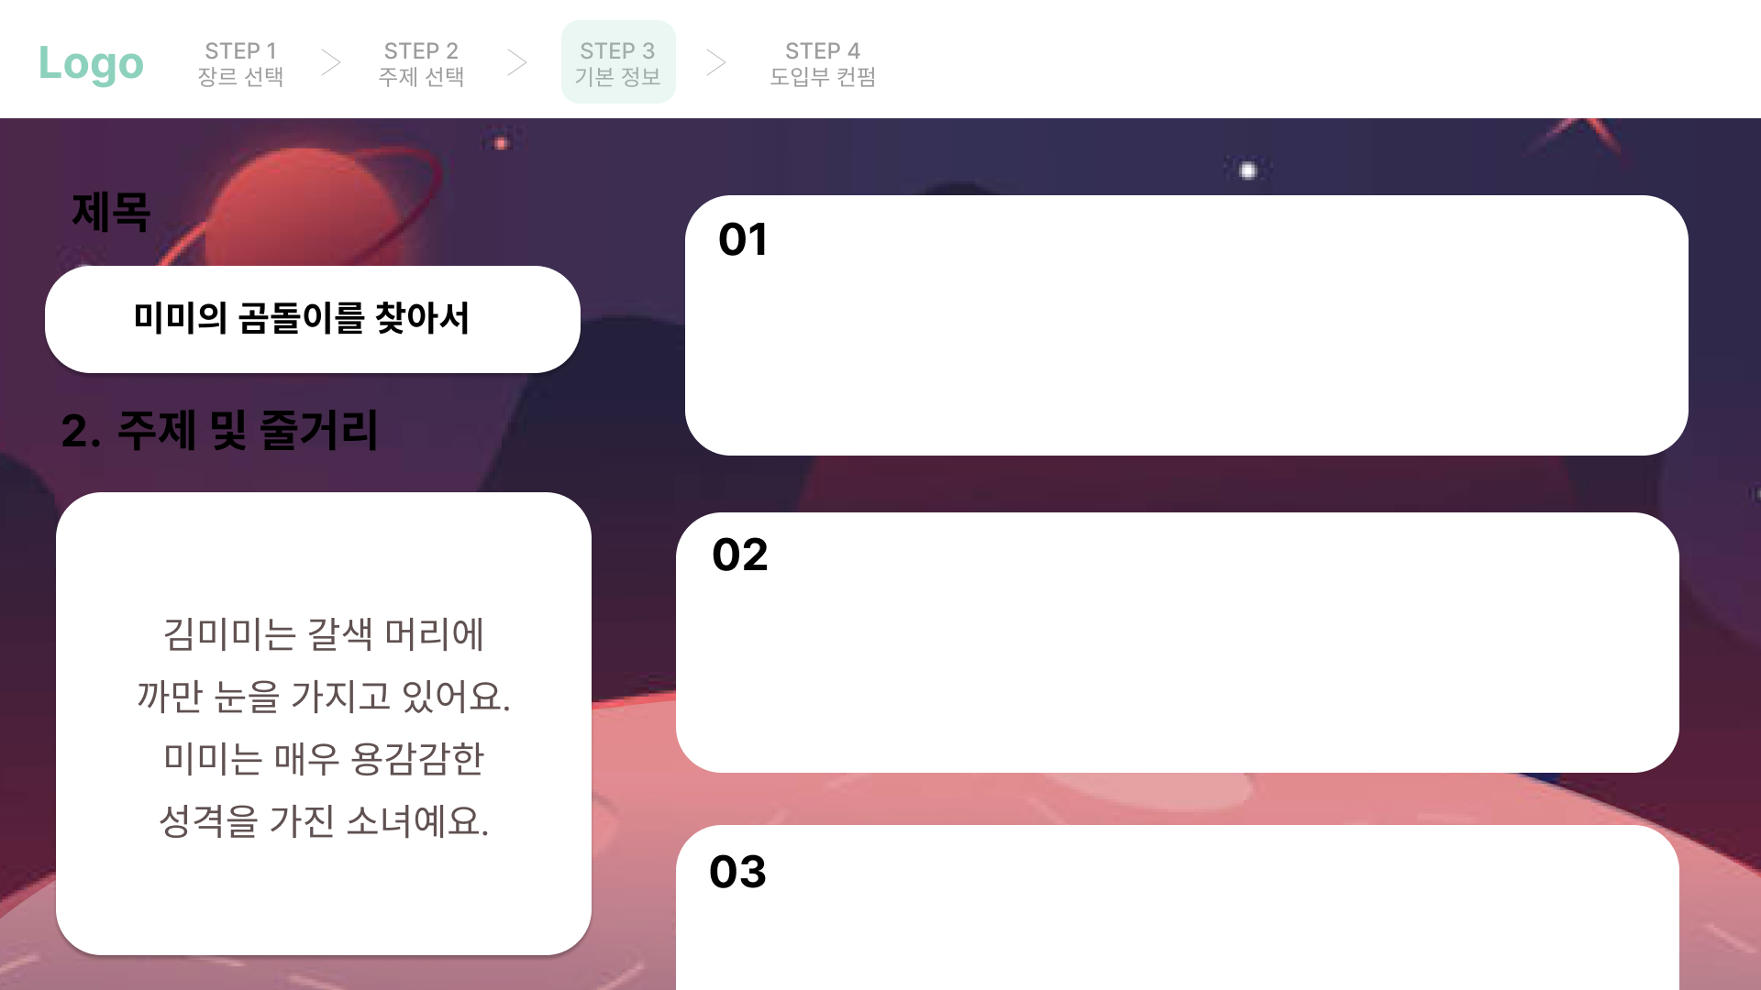
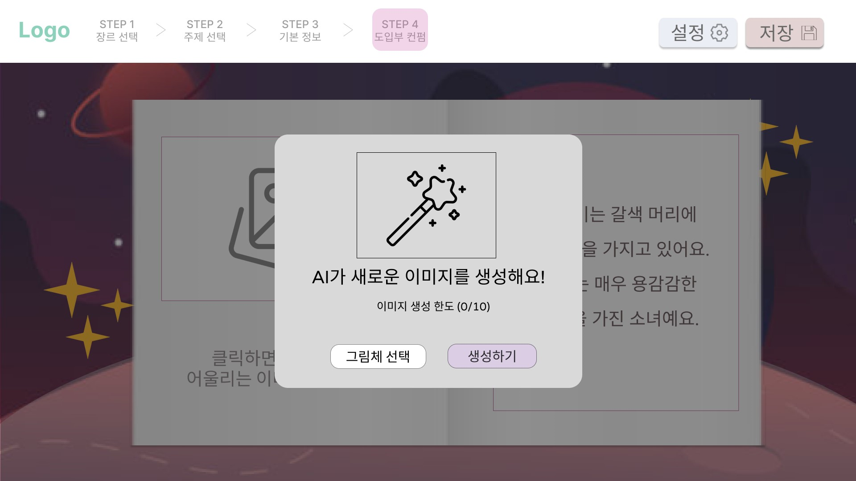
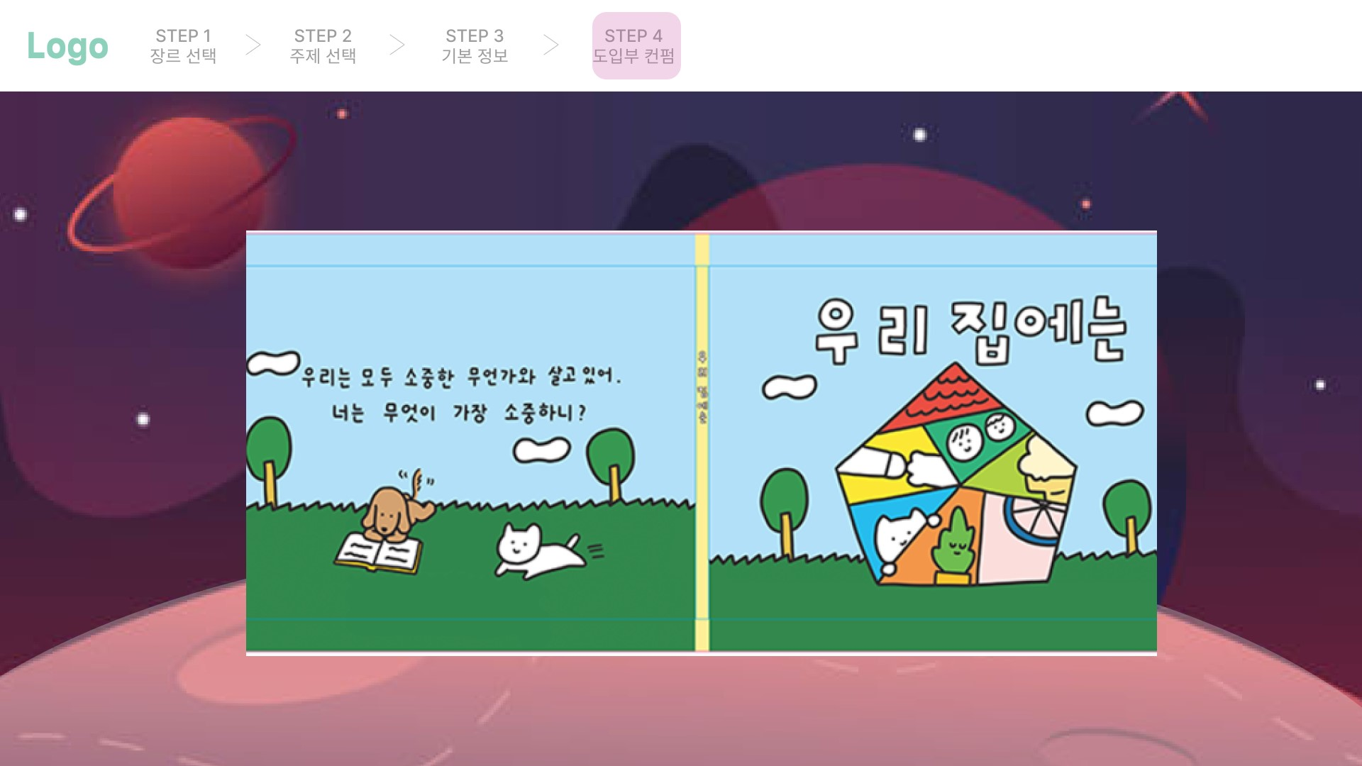
Ⅲ. 시스템 설계서 - 사용자 인터페이스 설계

Slide 23
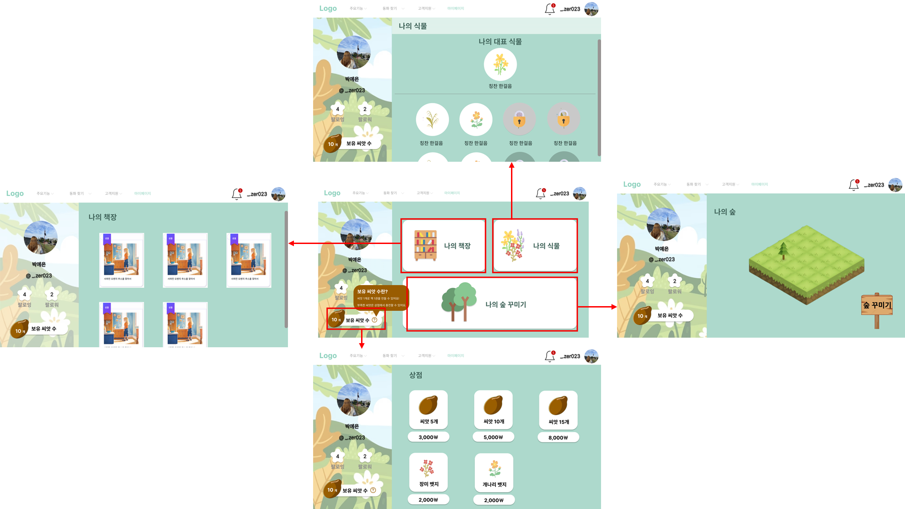
Ⅲ. 시스템 설계서 - 사용자 인터페이스 설계

Slide 24
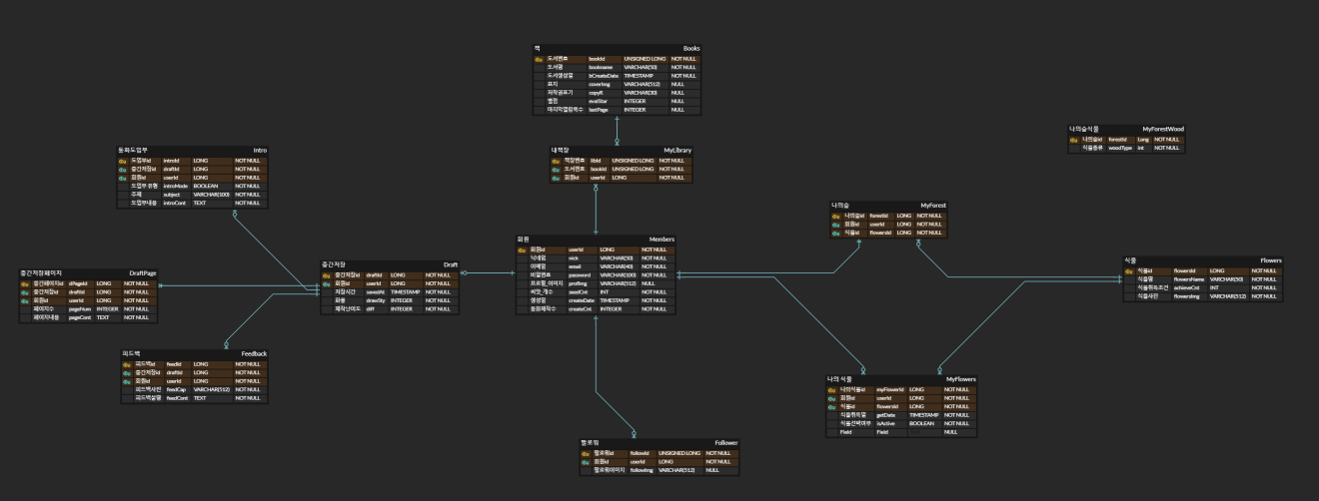
Ⅲ. 시스템 설계서 - 데이터베이스 설계

Slide 25
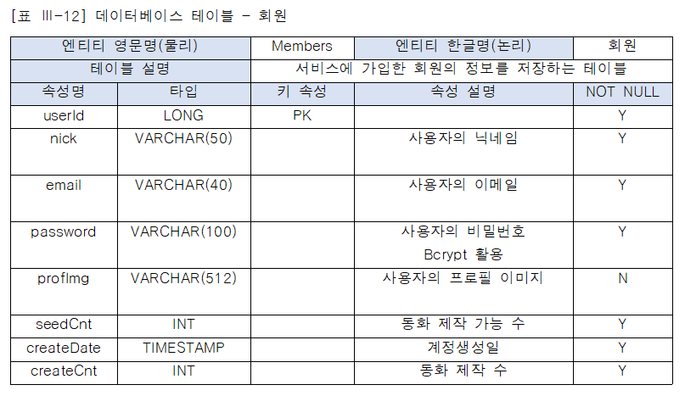
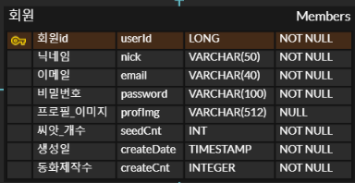
Ⅲ. 시스템 설계서 - 데이터베이스 설계
회원 엔티티

Slide 26
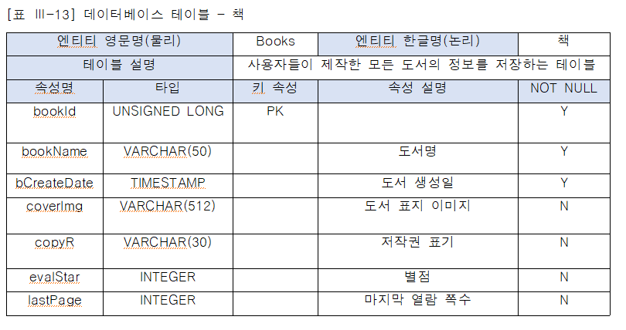
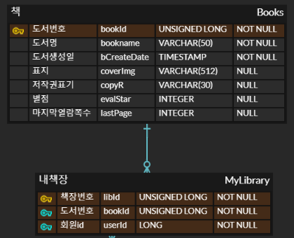
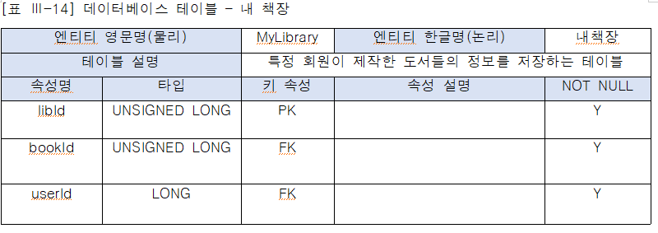
Ⅲ. 시스템 설계서 - 데이터베이스 설계
책, 내 책장 엔티티

Slide 27





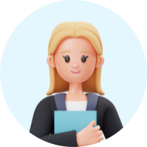
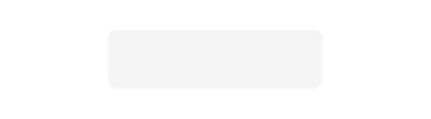
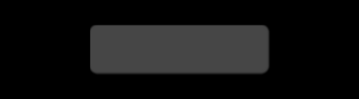
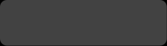

놀러와요 동화의 숲
20XX.11.03
Thank
You
발표를 들어주셔서 감사합니다!
For
Q&A
END
Watching

